Slide 1
운영체제 안홍범

Slide 2
Chapter 11 파일 시스템
데이터와 프로그램을 포함하여 파일 내용의 온라인 접근과 온라인 저장을 위한 기법을 제공한다.
파일 시스템은 많은 양의 자료를 영구적으로 보관하도록 설계된 보조 저장 장치에 영구적으로 상주한다.
-> 보조 디스크가 보조 저장장치로 대부분 사용되는데 디스크는 추가 장소의 사용 없이 재기록이 가능하기 때문이다.
-> 디스크에 있는 임의의 블록의 정보를 직접 접근할 수 있다.

Slide 3
Chapter 11 파일 시스템 구조
입출력 효율을 향상시키기 위해 메모리와 디스크 간의 입출력 전송은 블록 단위로 수행된다.
응용 프로그램
논리 파일 시스템
입/출력 제어 : 장치 드라이버 루틴들과 인터럽트 핸들러로 이루어져 있어서 메모리와 디스크 시스템 간의 정보 전송을 담당한다.
기본 파일 시스템 : 적절한 장치 드라이버에게 디스크 상의 물리 주소를 읽고 쓰도록 일반적인 명령을 내리는 층이다.
파일 구성 모듈 : 파일 할당 타입과 파일의 위치를 앎으로써 파일에 대한 논리 블록 주소를 물리 블록 주소로 변환할 수 있다.
논리 파일 시스템 : 메타데이터 정보를 관리한다. 메타데이터란 파일의 내용 즉, 데이터를 제외한 모든 파일 시스템 구조를 말한다.
파일 구조는 파일 제어 블록(FCB)를 통해 관리 된다.
파일 구성 모듈
기본 파일 시스템
입/출력 제어
장치들
※ 계층적 파일 시스템

Slide 4
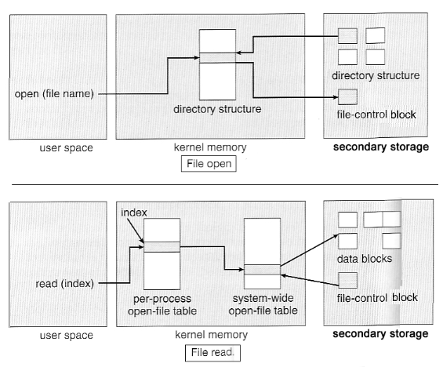
Chapter 11 파일 시스템 구현
디스크 상의 구조
부트 제어 블록 : 부트 제어 블록은 일반적으로 한 파티션의 첫 번째 블록이다. UFS(Unix File System)에서는 부트 블록,
NTFS(New Technology File System)에서는 파티션 부트 섹터라고 불린다.
볼륨 제어 블록 : 파티션 블록의 수, 크기, 자유 블록의 수와 포인터, 그리고 자유 FCB 수와 포인터 같은 파티션 정보를 포함한다.
UFS에서는 수퍼 블록, NTFS에서는 마스터 파일 테이블이라 불린다.
FCB : 파일 허가, 소유, 크기 등 자세한 파일 정보가 들어 있다.
파일 허가
파일 날짜(생성, 접근, 쓰기)
파일 소유자, 그룹, ACL
파일 크기
파일 데이터 블록들
※ 전형적인 파일 제어 블록 FCB
※ 메모리내의 파일 시스템 구조
Notes:
Open() 시스템 호출이 일어나면 우선 파일이 이미 다른 프로세스에 의해 사용 중인지 확인하기 위해 범 시스템 오픈 파일 테이블을 검색한다. 사용 중이면 범 시스템 오픈 파일 테이블을 가리키는 프로세스별 오픈 파일 테이블 항목이 생성된다. 만일 오픈 되지 않았다면 주어진 파일 이름을 디렉토리 구조에서 찾는다.
그 후, 범 시스템 오픈 파일 테이블의 항목에 대한 포인터와 몇 개의 다른 필드를 갖는 새로운 항목이 프로세스 별 오픈 파일 테이블 안에 만들어진다. 그 후 모든 파일 연산은 이 포인터를 통해 실행된다.

Slide 5
Chapter 11 파티션과 마운팅
디스크는 여러 파티션으로 분할 될 수 있다.
각 파티션은 파일 시스템을 포함하지 않은 “raw” 파티션이나 파일 시스템을 포함하는 “cooked” 파티션으로 나누어질 수 있다.
부트 정보는 별도의 파티션에 저장될 수 있다. 부트 정보는 통상 메모리에 하나의 이미지로 로드 된다.
부트 로더는 커널의 위치를 찾아 적재하고 실행할 수 있도록 파일 시스템의 구조를 알고 있다.
운영체제 커널과 더불어 다른 시스템 파일을 포함할 수도 있는 루트 파티션은 부트 시에 마운트 된다.
다른 파티션은 부트 시에 자동으로 마운트 되거나 운영체제에 따라 수동으로 나중에 마운트 된다.

Slide 6
Chapter 11 가상 파일 시스템
파일 시스템 구현은 구현 세부 사항으로부터 기본 시스템 콜 기능을 격리시키기 위해 세 가지 계층으로 구성된다.
첫 번째 계층은 열기, 읽기, 쓰기 그리고 닫기 호출에 기반을 둔 파일 시스템 인터페이스이다.
두 번째 계층은 가상 파일 시스템 계층이라고 한다. (VFS)
VFS는 네트워크에 속한 모든 파일을 동일한 형태의 파일 객체로 표현해주는 기능을 제공한다.
파일 시스템 타입이나 원격 파일 프로토콜을 구현하는 계층은 그 구조의 최하부 계층이다.
파일-시스템 인터페이스
VFS 인터페이스
로컬 파일 시스템
타입1
로컬 파일 시스템
타입1
로컬 파일 시스템
타입1
디스크
디스크
네트워크
※ 가상 파일 시스템의 개략적 모습

Slide 7
Chapter 11 디렉터리 구현
디렉터리 공간을 어떻게 할당하고 어떻게 관리하는가는 파일 시스템의 효율, 성능과 신뢰성에 큰 영향을 미친다.
선형 리스트
가장 간단한 방법은 파일 이름과 데이터 블록에 대한 포인터들의 선형 리스트를 디렉터리에 사용하는 것이다.
실행 시간이 길다. -> 새로운 파일을 생성하기 위해서는 먼저 디렉터리를 탐색하고 중복을 찾은 후, 디렉터리의 끝 부분에 첨가한다.

Slide 8
Chapter 11 디렉터리 구현
디렉터리 공간을 어떻게 할당하고 어떻게 관리하는가는 파일 시스템의 효율, 성능과 신뢰성에 큰 영향을 미친다.
선형 리스트
가장 간단한 방법은 파일 이름과 데이터 블록에 대한 포인터들의 선형 리스트를 디렉터리에 사용하는 것이다.
실행 시간이 길다. -> 새로운 파일을 생성하기 위해서는 먼저 디렉터리를 탐색하고 중복을 찾은 후, 디렉터리의 끝 부분에 첨가한다.
삭제된 디렉토리 항목을 다시 사용하려면 그 항목에 특별한 이름을 부여하거나 사용-미사용 비트를 추가하거나, 자유 디렉토리 항목 리스트에
추가한다. 또한 자유화된 항목에 마지막 항목을 복사해 넣고 디렉토리 길이를 하나 줄일 수도 있다.
- 파일을 찾기 위해 선형 탐색을 해야함 -> 속도 느림
해시 테이블
디렉토리 탐색 시간을 상당히 개선할 수 있음.
문제점은 해시 테이블이 고정된 크기를 갖는 것과 해시 테이블의 크기에 따라 해시 기능도 제한을 받는다는 점이다.
대안으로 해시 항목을 하나의 값이 아니라 연결 리스트가 되고, 새로운 항목을 연결 리스트에 추가함으로써 충돌을 해결 할 수 있다.
이름을 찾으려면 충돌하는 테이블 항들의 연결 리스트를 살펴보아야 하기 때문에 작업이 늦어지지만 선형으로 찾는 것보단 빠름.

Slide 9
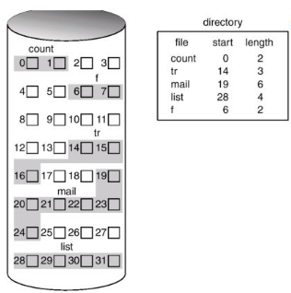
Chapter 11 할당 방법 – 연속 할당
파일들을 어떻게 디스크 공간에 배치해야 효율적이고 얼마나 빨리 접근할 수 있는가
연속 할당
각 파일을 위한 디렉토리 항목은 파일의 디스크 내 시작 블록 주소와 파일의 크기만 표시하면 된다.
외부 단편화의 문제가 발생한다 -> 해결책은 전체 파일 시스템을 다른 디스크 또는 테이프로 복사하는 것. 그 후 이 공간으로부터 할당 받으면서 파일들을 원래의 디스크로 다시 복사한다. 하지만 대용량 하드 디스크의 경우 시간과 비용 많이 소모.
파일을 위해 얼마나 많은 공간을 주어야 할지를 결정해야함.
해결책은 1. 공간 확장이 불가능 할 때 사용자에게 오류 메시지를 출력하고 프로그램 종료 -> 비용이 크다
2. 보다 큰 조각을 찾아 그곳으로 파일을 복사하고 이전의 공간을 자유화하는 방법이다. -> 시스템이 점점 느려짐
이런 단점들을 최소화하기 위해 OS는 어느 정도의 연속된 공간만 초기에 할당하고 충분치 않을 때 추후 n개의 연속된 공간을 단위(extent)로 할당함.
※ 디스크 공간의 연속 할당

Slide 10
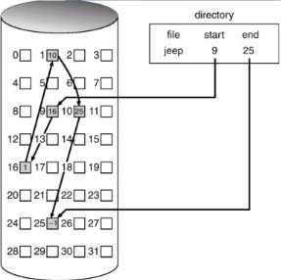
Chapter 11 할당 방법 – 연결 할당
연속 할당의 모든 문제를 해결한다.
연결 할당
포인터가 차지하는 영역은 사용자가 사용할 수 없음.
순차적 접근 파일에만 효과가 있고 직접 접근 방식에는 비효율적이다.
i번째 블록을 찾으려면 그 파일의 첫 블록 한 번의 읽기와 때로는 디스크 탐색이 필요하다.
포인터들을 위한 공간이 필요하다. -> 여러 블록들을 하나의 클러스터로 구성하여 클러스터 단위로 할당하여 해결.
신뢰성의 문제 발생. 하나의 포인터를 잃어버리거나 잘못된 포인터 값을 가지면 모든 데이터를 잃는 결과를 가질 수 있다.
파일 할당 테이블(FAT)를 사용한다. →
※ 디스크 공간의 연결 할당

Slide 11
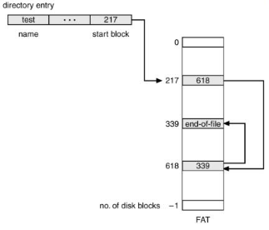
Chapter 11 할당 방법 – 연결 할당_FAT
각 디스크 블록마다 한 개의 항목을 가지고 있고 이 항목은 디스크 블록 번호를 인덱스로 찾는다.
연결 할당
블록 217, 618, 339가 하나의 파일을 구성한다.
파일에 새로운 블록을 할당하는 일은 단순히 값이 0인 테이블 항을 찾아 이전 파일의 끝 값을 새로운 블록의 주소로 대체하면 된다.
이어 0을 파일의 끝 값으로 대체한다.
FAT를 읽기 위해 디스크 헤드를 반드시 파티션의 시작 부분으로 움직여 찾고자 하는 블록의 주소를 알아내야 하고 이어 그 블록이 있는 곳으로 다시 이동해야 한다.
무작위 접근의 시간이 개선됨 -> 헤드가 FAT의 정보를 읽어 임의의 블록의 위치를 알아낼 수 있기 때문에
※ 파일 할당 테이블

Slide 12
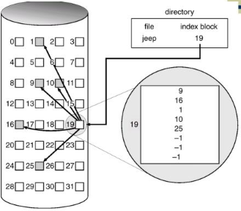
Chapter 11 할당 방법 – 색인 할당
모든 포인터들을 하나의 장소, 즉 색인 블록으로 관리한다.
색인 할당
각 파일들은 디스크 블록 주소를 모아 놓은 배열인 색인 블록을 가진다.
외부 단편화 없이 직접 접근을 제공한다.
공간의 낭비가 발생하는데 대부분의 파일들이 작으므로 한 두개의 블록으로 이루어져 있어서 얼마나 색인 블록이 커야 되는지를 정해야 한다.
해결책
연결 기법 : - 파일의 크기가 크면 여러 개의 색인 블록들을 연결시킨다.
- 마지막 주소는 작은 파일의 경우 nil, 큰 파일의 경우 다른 인 덱스 블록에 대한 포인터가 된다.
2. 다중 수준 색인
결합 기법 : - UNIX-기반 파일 시스템에서 사용됨.
- inode에 색인 블록의 15개의 포인터를 유지한다.
- 처음 12개는 직접 블록을 가리킨다. (파일의 데이터 저장 블록 주소)
- 그 다음 3개는 간접 블록을 가리킨다.
- 단일 간접 블록 : 데이터를 저장하고 있는 블록의 주소를 저장함.
- 이중 간접 블록 : 실제 데이터 블록을 가리키는 포인터를 저장하고 있는 블록의 주소를 저장함. 마지막 포인터는 삼중 간접 블록을 가리 킨다.
※ 디스크 공간의 색인 할당

Slide 13
감사합니다

